Slide 1

五一劳动节主题
班 会
三年三班

Slide 2
目录
CONTENTS
01
五一来历我知道
02
五一常识我了解
03
五一班会我参与

Slide 3

Part One
五一来历我知道

Slide 4
五一来历我知道
五一来历我知道
国际劳动节又称“五一国际劳动节”、“国际示威游行日”(International Labor Day或者May Day)，是世界上大多数国家的劳动节。定在每年的五月一日。它是全世界劳动人民共同拥有的节日。

Slide 5

五一来历我知道
五一国际劳动节源于美国芝加哥城的工人大罢工。1886年5月1日，芝加哥的216816名工人为争取实行八小时工作制而举行大罢工，经过艰苦的流血斗争，终于获得了胜利

Slide 6
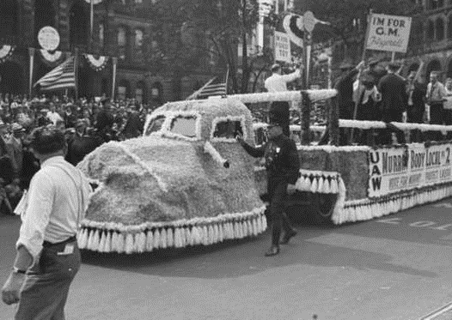
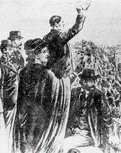
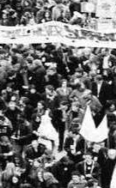
五一来历我知道
为纪念这次伟大的工人运动，1889年7月，在恩格斯组织召开的第二国际成立大会上宣布将每年的五月一日定为国际劳动节。

Slide 7
五一来历我知道
1890年5月1日，欧美各国的工人阶级率先走向街头，举行盛大的示威游行与集会，争取合法权益。从此，每逢这一天世界各国的劳动人民都要集会、游行，以示庆祝，并公众放假。
五一来历我知道
五一节的意义在于劳动者通过斗争，争取到了自己的合法权益，是人类文明民主的历史性进步，这才是五一劳动节的精髓所在

Slide 8
Part Two
五一常识我了解

Slide 9
五一常识我了解
中国劳动节的经历
1918年
1918年，一些革命的知识分子在上海、苏州、杭州、汉口等地向群众散发介绍“五一”的传单。
1920年
1920年5月1日，《新青年》7卷6号“劳动节纪念号”出版。发表蔡元培“劳工神圣”的题词、孙中山“天下为公”的题词和李大钊的《“五一”运动史》、陈独秀的《上海厚生纱厂湖南女工问题》等文章。同时，还登载了《旅法华工工会简章》及唐山、山西、长江等地的劳动状况调查

Slide 10
五一常识我了解
1921年
中国劳动节的经历
1921年“五一”前夕，在北京的共产主义小组成员邓中夏等人创办的长辛店劳动补习学校里，工人们学唱《五一纪念歌》
1999年
1999年9月，国务院改革出台新的法定休假制度，每年国庆节、春节和“五一”法定节日加上调休，全国放假7天
2007年
从2007年11月9日开始，春节放假起始时间由农历年正月初一调整为除夕；“五一”由7天调整为3天，减少4天

Slide 11

五一常识我了解
泰国
在“五一”全国统一放假一天，在首都以及一些大城市会有相关的庆祝活动，不过规模一般都不会太大。今年泰国1日放假，2日补休
德国
1日放假一天，今年周末和五一节重合，但德国也只休一天，并不会补休。据悉，每年德国很多人都会借五一这个机会闹事，抗议政府，要求减税。
俄罗斯
5月1-3日全国放假，届时各政党都会齐聚红场进行演讲等，普通市民会举行游行

Slide 12
五一常识我了解
波兰
1日放假，由于3日是波兰国庆节，有的单位会从1日休到3日。5月1日时，波兰全国工会协议会、民族左派联盟、社会民主党、劳动联盟等左派团体和政党举行了庆祝“五一”群众游行活动，游行队伍打着“8小时工作日”等标语。
美国
恰逢周末，美国30日、1日都休假，但以往都只在1日休假一天，没什么庆祝活动。
意大利
意大利尽管承认“五一”国际劳动节，政府也表示尊重劳工，但一般人并不举行专门的庆祝活动，也没有全国性的“五一”假期。

Slide 13
Part Three
五一班会我参与

Slide 14
五一班会我参与
倡议
一、节约用水，一水多用，别让生命之泉空流
二、节约用纸，珍惜森林资源
三、节约用电，不过早开灯，人走灯熄
四、保持地面清洁，不随手乱扔垃圾珍惜劳动成果
五、认真做好值日，营造良好学习环境
六、做好自己力所能及的事，让我们一起为这一集 体做出绵薄之力

Slide 15
五一班会我参与
达
芬奇
勤劳一日，可得一夜的安眠；勤劳一生，可得幸福的长眠
高
热爱劳动吧。没有一种力量能像劳动，既集体、友爱、自由的劳动的力量那样使人成为伟大和聪明的人
尔基
斯
米尔诺夫
天才不能使人不必工作，不能代替劳动。要发展天才，必须长时间地学习和高度紧张地工作。人越有天才，他面临的任务也越复杂，越重要
宋
庆龄
知识是从刻苦劳动中得来的，任何成就都是刻苦劳动的结果

Slide 16
五一班会我参与
放假安排
学校定于五一国际劳动节放假为4月29日至5月1日三天
2030年4月29日
2030年4月30日
2030年5月1日

Slide 17

五一班会我参与
六不准：
不准在铁路线路上行走、坐卧、逗留；
不准抢越道口、击打列车；
不准在线路上玩耍、打闹；
不准钻车、扒车、跳车；
不准在站内、线路上拾捡物品；
不准在铁路线两侧20米内放牧 。
出行安全要注意
六不准
一必须
一必须：
穿过道口必须要一站，二看，三通过

Slide 18
五一班会我参与
牢记自己是一名光荣的少先队员，时刻牢记《小学生守则》和《小学生日常行为规范》的要求，为红领巾增添新的荣誉。希望同学们时刻牢记老师的谆谆教导，放假期间，仍然要以学校的纪律和社会的规范来约束自己的行为。
1
2
利用“五一”假期，认真完成假期作业，多看一些课外读物，多参加有益的活动，多帮助父母做些家务活，锻炼自己各方面的能力。
3
没有家长的带领，不允许私自外出，如确实需要外出，必须由家长带领，或者经家长同意后方可外出，必注意随时和家长联系。

Slide 19
五一班会我参与
结束语
同学们，生命是最为宝贵的，失去了就不可能重来。在安全的问题上，来不得半点麻痹和侥幸，必须要树立高度的安全意识，人人讲安全，时时讲安全，事事讲安全，珍爱生命、远离事故、远离伤痛！

Slide 20
谢谢欣赏，本次班会
到此结束
三年三班

